Slide 1


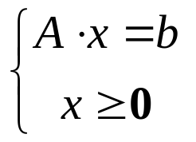
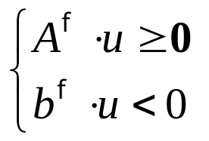
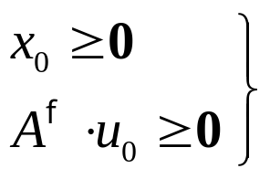



Lema Farkas-Minkowski
Fie Considerăm următoarele sisteme liniare:
(S1)
(S2)
Lemă. Dintre sistemele (S1) şi (S2) doar unul şi numai unul are soluţii.
Demonstraţie.
1. Cele două sisteme nu pot avea simultan soluţii.
Prin absurd, presupunem x₀ o soluţie a lui (S1) şi u₀ o soluţie a lui (S2).
Avem:
Contradicţie !
Rezultă: dacă unul din sisteme are o soluţie, celălalt este incompatibil.
2. Dacă unul din sisteme este incompatibil, atunci celălalt are soluţie.

Slide 2


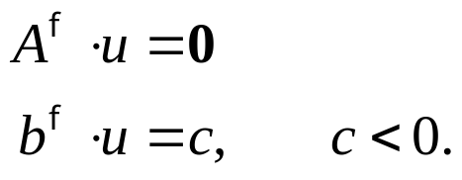
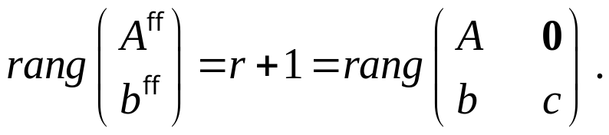

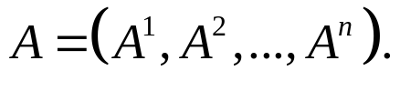
Presupunem sistemul (S1) incompatibil.
Cazul 1. Sistemul de ecuaţii este incompatibil.
Considerăm sistemul de ecuaţii:
Acesta este compatibil:
Rezultă: sistemul (S2) este compatibil.
Cazul 2. Sistemul de ecuaţii este compatibil, dar nu admite
o soluţie
Construim o soluţie a sistemului (S2) folosind un raţionament prin inducţie după numărul coloanelor lui

Slide 3
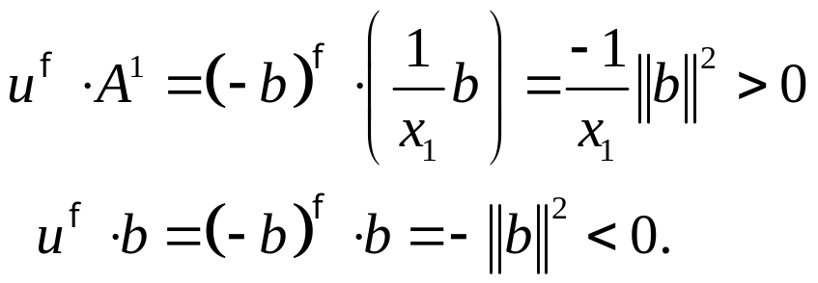
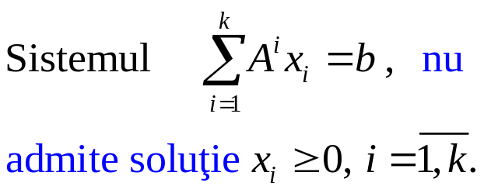
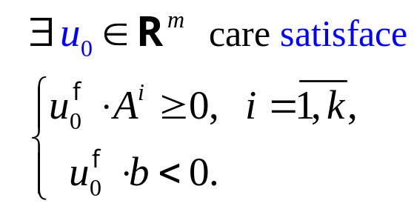

Considerăm sistemul (S1) format dintr-o singură coloană A¹.
Atunci b ≠ 0 şi avem soluţia x₁ < 0 astfel încât A¹ x₁ = b .
În acest caz, vectorul u = −b este o soluţie a sistemului (S2):
Fie k ≥ 1 şi presupunem:
Considerăm că (S1) are k + 1 coloane şi nu admite o soluţie x ≥ 0.
Dacă atunci u₀ este o soluţie a sistemului (S2).

Slide 4


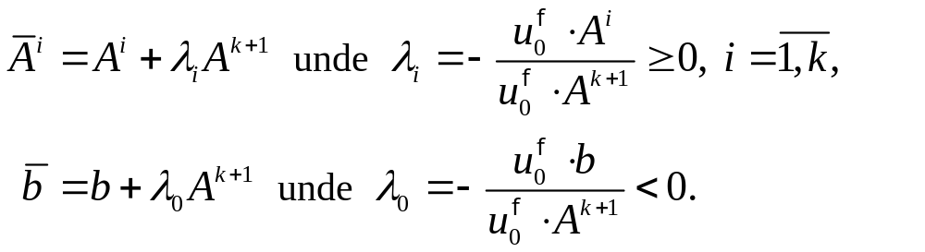
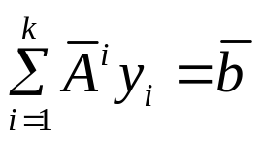


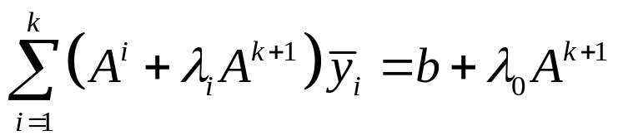
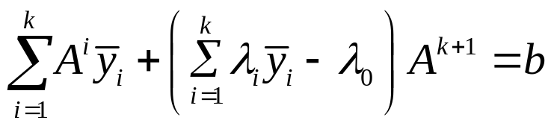

Presupunem şi vom construi o soluţie a sistemului (S2).
Definim următorii vectori:
construiţi cu proprietatea:
Sistemul nu admite o soluţie
Prin absurd, dacă există o soluţie
avem:
Contradicţie cu ipoteza că (S1) nu are soluţie pentru k + 1 coloane!

Slide 5

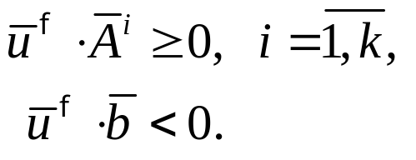

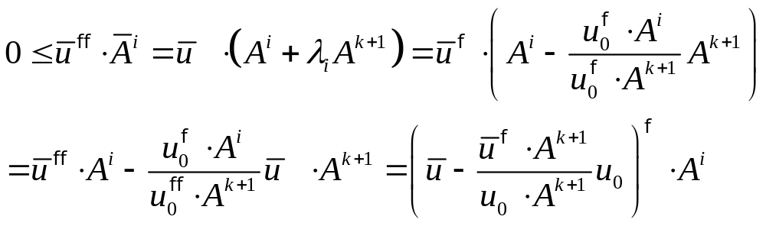
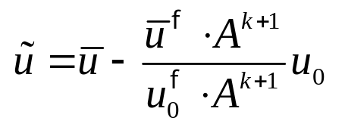

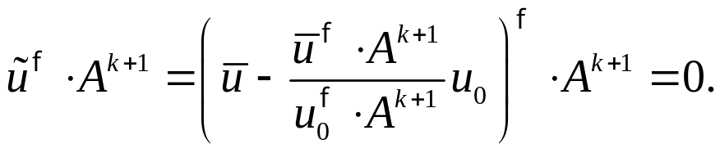
Folosind ipoteza de inducţie, rezultă că există astfel încât
Pentru fiecare avem:
Definim:
În plus, avem:

Slide 6
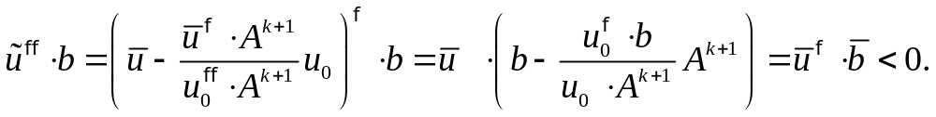
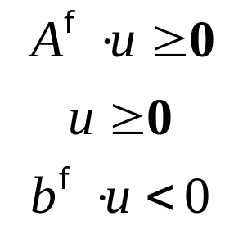
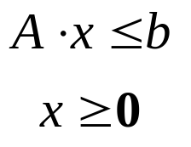
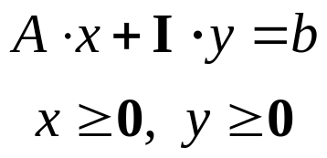
De asemenea, se verifică şi relaţia:
Prin urmare, sistemul (S2) este compatibil.
(q.e.d.)
Observaţie. Sistemele (S1) şi (S2) se mai numesc
sisteme duale în sens Farkas-Minkowski.
Lema Farkas-Minkowski se poate aplica şi la alte perechi de sisteme liniare.
duala F-M

Slide 7
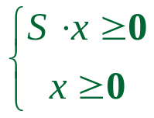




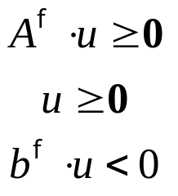
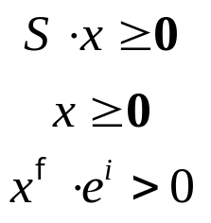
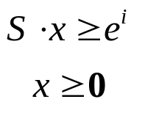





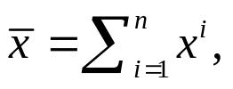

O consecinţă la Lema Farkas-Minkowski:
Teoremă. Fie o matrice antisimetrică Sistemul
are o soluţie cu proprietatea
Demonstraţie.
Considerăm sistemele duale Farkas-Minkowski: şi
Vom lua b = − e^{i} pentru i fixat, 1 ≤ i ≤ n, şi A = − S .
Obţinem sistemele duale F-M:
(S1)
(S2)
Cazul 1. Sistemul (S1) are o soluţie
Avem:
Rezultă:
Cazul 2. Sistemul (S2) are o soluţie
Avem:
Rezultă:
Luăm şi avem evident
(q.e.d.)

Slide 8
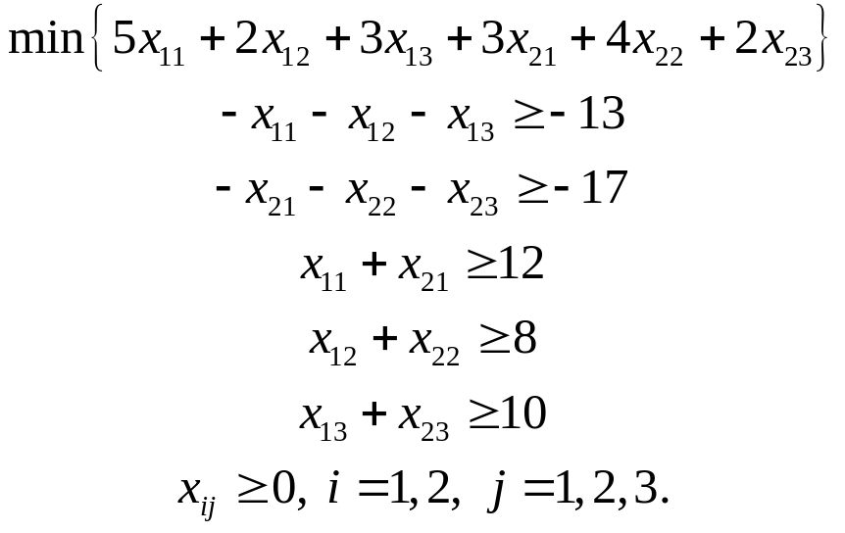

Dualitate în optimizarea liniară
Problema 1.
5
B1 = 12
3
D1 = 13
2
4
D2 = 17
B2 = 8
3
2
B3 = 10
Să se distribuie marfa din depozite la beneficiari, în aşa fel încât, costul total de transport să fie minim.
Dacă notăm
cantitatea de marfă transportată de la depozitul Di către beneficiarul Bj, modelul matematic este:

Slide 9
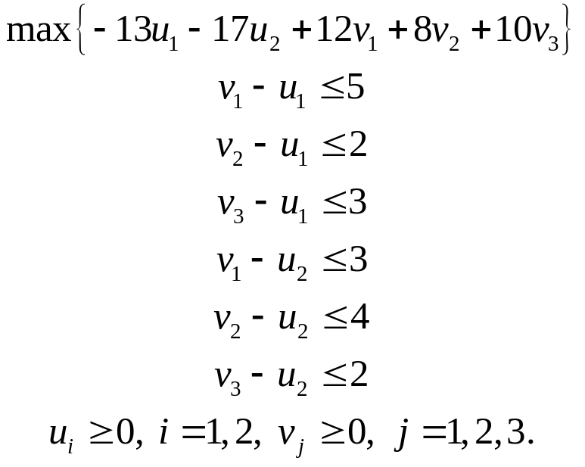
Problema 2.
v₁
B1 = 12
D1 = 13
u₁
Cumpăr
Vând
v₂
B2 = 8
D2 = 17
u₂
v₃
B3 = 10
Să se stabilească costurile de cumpărare şi vânzare a mărfii în aşa fel încât să se obţină un beneficiu maxim.
Condiţie: diferenţa dintre preţul de vânzare şi cel de cumpărare să nu depăşească costul unitar de transport de la depozitul Di la beneficiarul Bj.

Slide 10
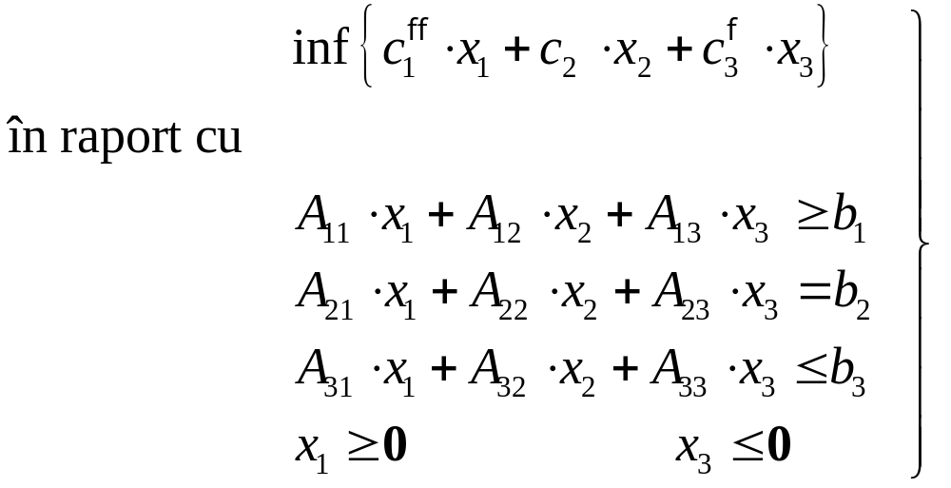
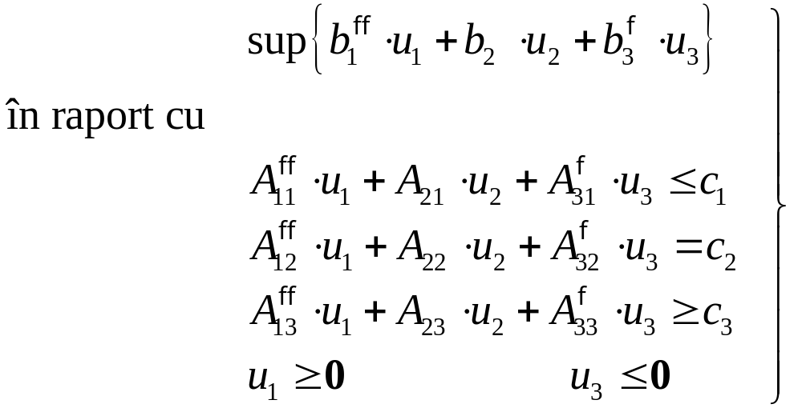
Problema primală:
( P )
=========================================================================
Problema duală:
( D )

Slide 11
Reguli de asociere a problemelor duale
Unei probleme de minimizare îi corespunde o problemă de maximizare, şi reciproc.

Slide 12

Problema primală:
( P )
=========================================================================
Problema duală:
( D )

Slide 13
Reguli de asociere a problemelor duale
Unei probleme de minimizare îi corespunde o problemă de maximizare, şi reciproc.
Coeficienţii din funcţia obiectiv a unei probleme devin coeficienţii termenului liber în cealaltă problemă, şi reciproc.

Slide 14
Problema primală:
( P )
=========================================================================
Problema duală:
( D )

Slide 15
Reguli de asociere a problemelor duale
Unei probleme de minimizare îi corespunde o problemă de maximizare, şi reciproc.
Coeficienţii din funcţia obiectiv a unei probleme devin coeficienţii termenului liber în cealaltă problemă, şi reciproc.
Matricea restricţiilor dintr-o problemă este matricea transpusă din cealaltă problemă, şi reciproc.

Slide 16
Problema primală:
( P )
=========================================================================
Problema duală:
( D )

Slide 17


Reguli de asociere a problemelor duale
Unei probleme de minimizare îi corespunde o problemă de maximizare, şi reciproc.
Coeficienţii din funcţia obiectiv a unei probleme devin coeficienţii termenului liber în cealaltă problemă, şi reciproc.
Matricea restricţiilor dintr-o problemă este matricea transpusă din cealaltă problemă, şi reciproc.
Fiecărei restricţii dintr-o problemă îi corespunde o variabilă în cealaltă problemă, şi reciproc.
Relaţia de asociere este următoarea:
    unei restricţii concordante îi corespunde o variabilă nenegativă
    şi reciproc;
    unei restricţii egalitate îi corespunde o variabilă oarecare (fără condiţii de semn), şi reciproc;
    unei restricţii neconcordante îi corespunde o variabilă nepozitivă
    şi reciproc.

Slide 18
Problema primală:
( P )
=========================================================================
Problema duală:
( D )

Slide 19
Problema primală:
( P )
=========================================================================
Problema duală:
( D )

Slide 20
Problema primală:
( P )
=========================================================================
Problema duală:
( D )

Slide 21
Problema primală:
( P )
=========================================================================
Problema duală:
( D )

Slide 22
Problema primală:
( P )
=========================================================================
Problema duală:
( D )

Slide 23
Problema primală:
( P )
=========================================================================
Problema duală:
( D )

Slide 24
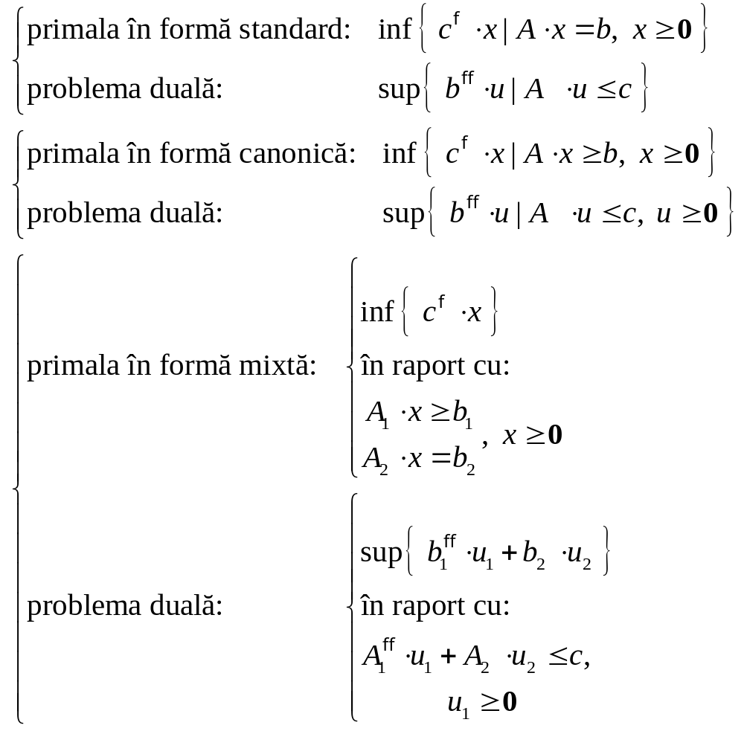

Slide 25

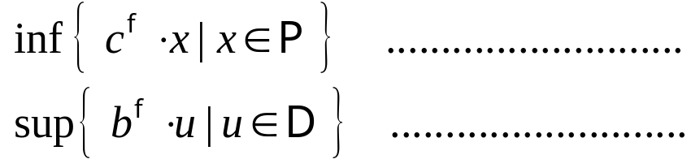




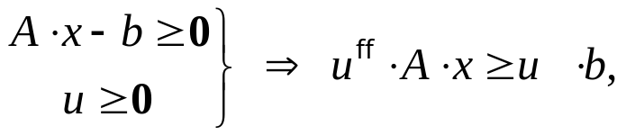
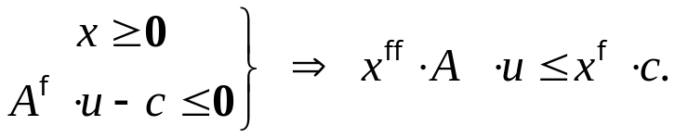

Teoreme de dualitate
Fie
şi definim domeniile de admisibilitate:
Considerăm perechea de probleme (canonice) duale:
( P )
( D )
Teoremă (dualitate slabă). Dacă domeniile de admisibilitate
atunci are loc relaţia:
Demonstraţie. Pentru avem:
Prin urmare,
(q.e.d.)

Slide 26














Teoremă (dualitate tare). Dacă domeniile de admisibilitate
şi astfel încât atunci, este soluţie
optimă pentru (P) şi este soluţie optimă pentru (D) .
Demonstraţie. Presupunem prin absurd că nu este optimă pentru (P).
Atunci, astfel încât Contradicţie!
(q.e.d.)
Teorema (fundamentală a dualităţii). Fiind dată perechea de probleme duale (P) şi (D) doar una din următoarele afirmaţii are loc:
şi În cazul acesta şi soluţii optime pentru (P), respectiv (D), astfel încât
şi
şi sau şi În cazul acesta problema care are soluţii admisibile are optimul infinit.

Slide 27
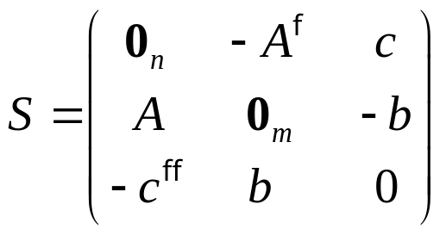





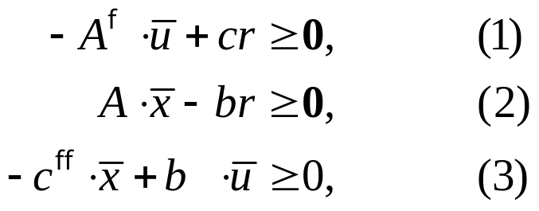
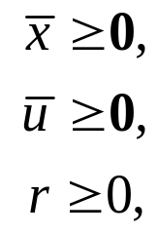
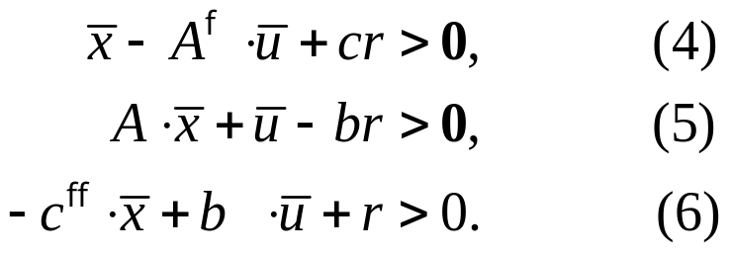


Demonstraţie. Considerăm matricea pătratică de ordinul n+m+1:
Deoarece putem aplica consecinţa Lemei Farkas-Minkowski:
există astfel încât şi
Notăm: unde
Avem:

Slide 28
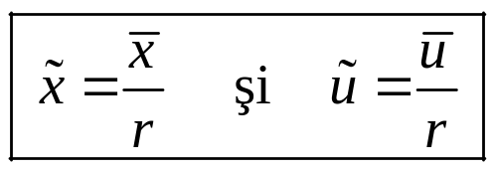





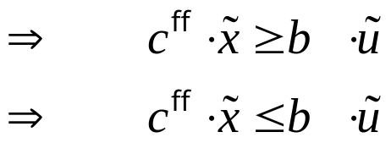


Definim:
Evident, Împărţind relaţiile (1) şi (2) la r, obţinem:
Deci,
adică,
Din dualitatea slabă
Din relaţia (3) / r
Din dualitatea tare rezultă optime pentru (P), respectiv (D).

Slide 29



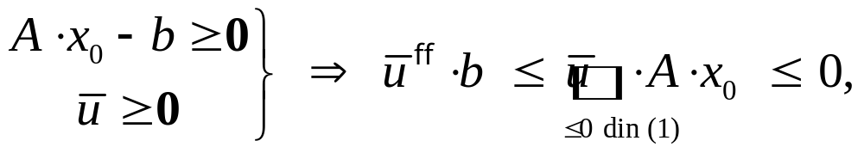
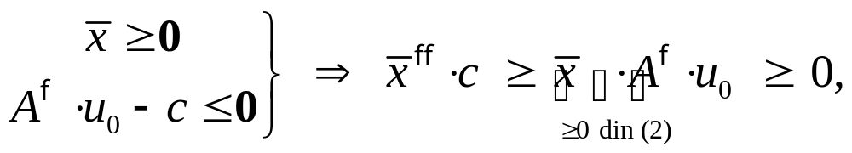


Nu putem avea
Prin absurd, dacă există avem:
deci, Contradicţie! cu (6)
Rezultă:

Slide 30



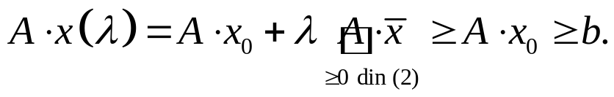

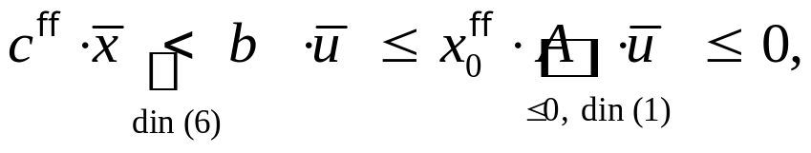
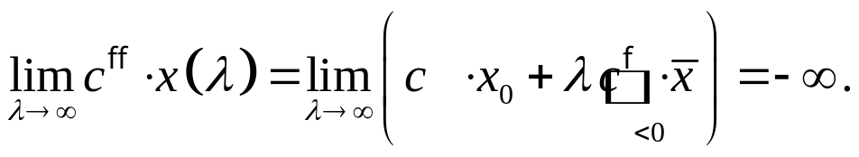
Presupunem, spre exemplu, că există
Definim vectorul
Avem evident şi
Deci,
Deoarece
rezultă,
(q.e.d.)

Slide 31

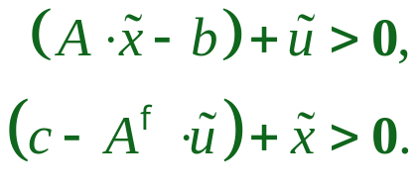

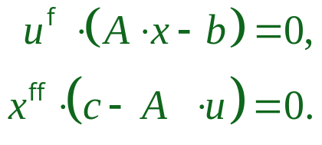




Teoremă (tare a ecarturilor complemetare). Dacă
atunci, pentru (P) şi (D) există soluţiile optime respectiv astfel încât
Demonstraţie. Rezultă din (4) şi (5) pentru cazul r > 0 .
(q.e.d.)
Teoremă (slabă a ecarturilor complemetare). Fie
Atunci,
x este soluţie optimă pentru (P)
u este soluţie optimă pentru (D)
Demonstraţie. Din TFD a) rezultă: Deci,
Adunăm membru cu membru relaţiile din enunţ şi obţinem:
Din teorema de dualitate tare rezultă ca soluţiile sunt optime.
(q.e.d.)

